Slide 1
App100 การชำระหนี้ตามใบแจ้งหนี้-เลือก Invoice ที่ถึงกำหนดชำระ
(ap payment ENTRY : invoice payment)
App130 บันทึกล้างลดหนี้/ จ่ายเงินล่วงหน้ากับใบแจ้งหนี้ (apply debit memo/ prepayment)
App100 การชำระหนี้ตามใบแจ้งหนี้-เลือก Invoice ที่ถึงกำหนดชำระ
(ap payment ENTRY : invoice payment)

Slide 2
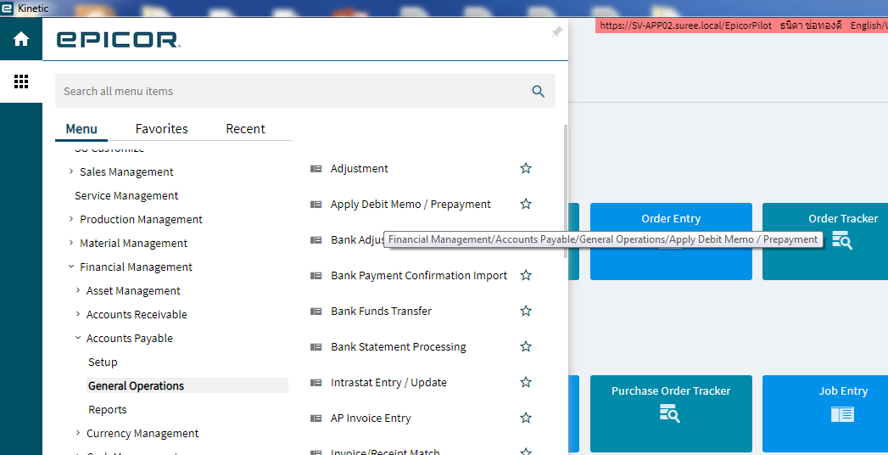
เข้า Menu
เลือก Financial Management
เลือก Accounts Payable
เลือก General Operations
เลือก Apply Debit Memo/ Prepayment
1
5
2
3
4

Slide 3
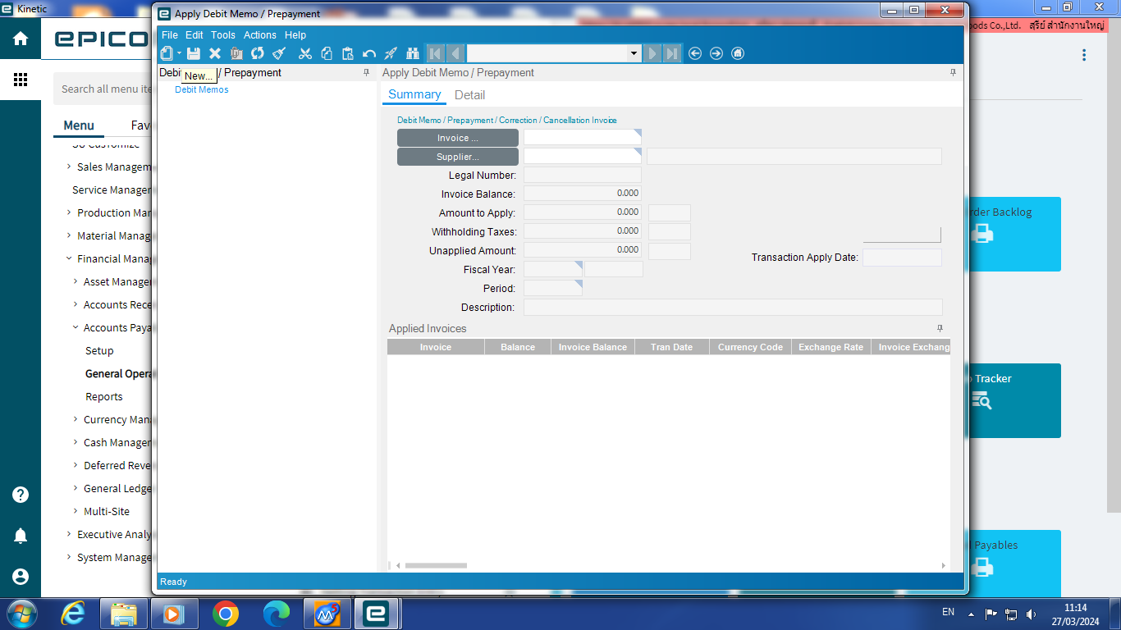
6
6. กด New

Slide 4
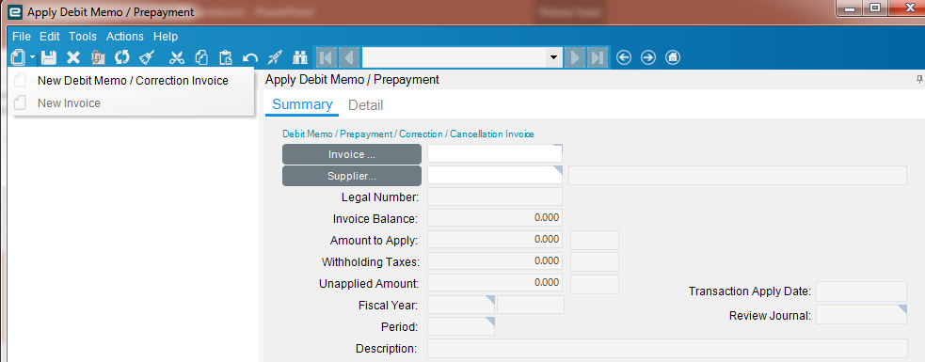
7
7. เลือก New Debit Memo/ Correction Invoice

Slide 5
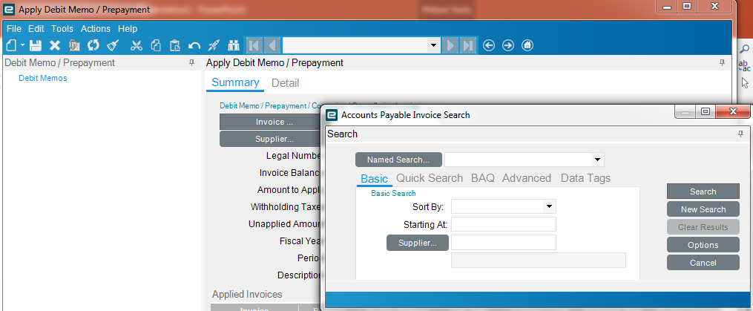
8. กดเลือกแถบ Invoice …
9. กด Search
8
9

Slide 6
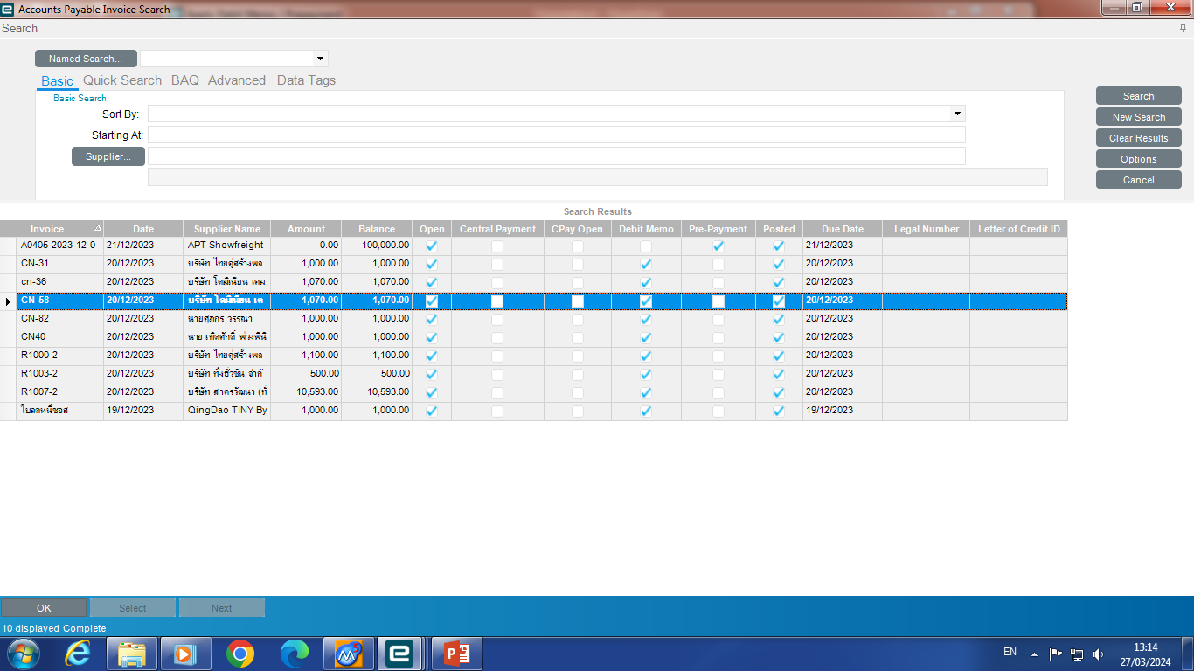
10. เลือก Inv. ใบลดหนี้ ที่ต้องการจะทำลดหนี้จาก Inv. ใบไหน เลือกเสร็จแล้ว กด OK
10

Slide 7
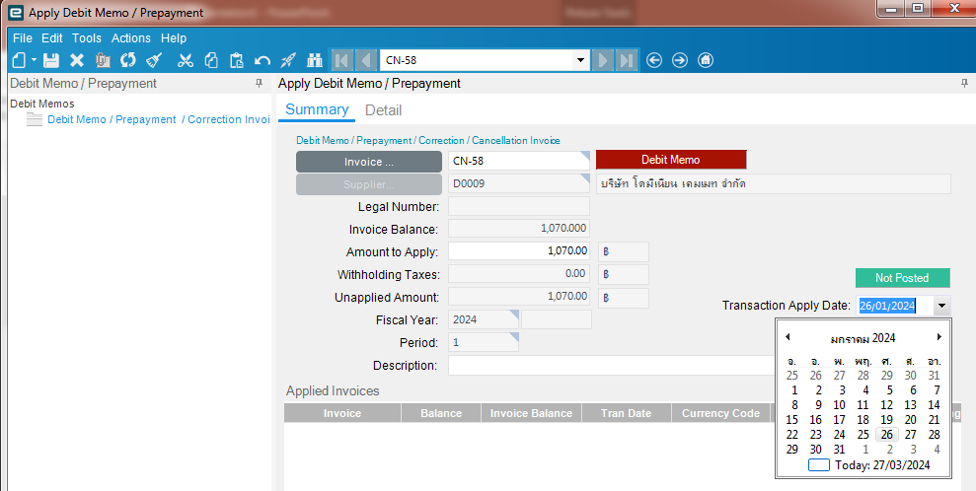
12
11. กดเลือกวันที่ที่ต้องการให้มีผลกับ Inv.
12. กด Save
11

Slide 8
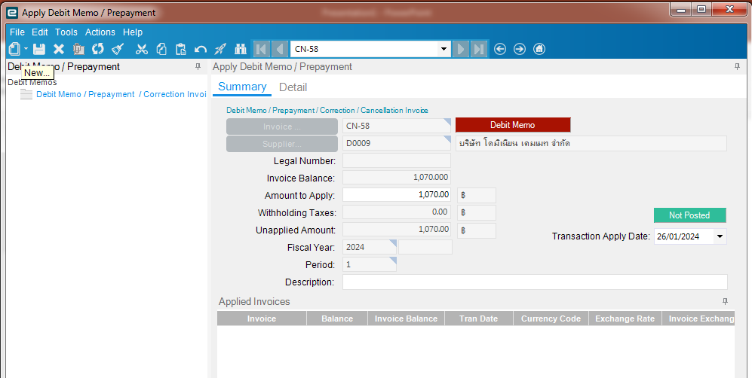
13. กด New
13

Slide 9
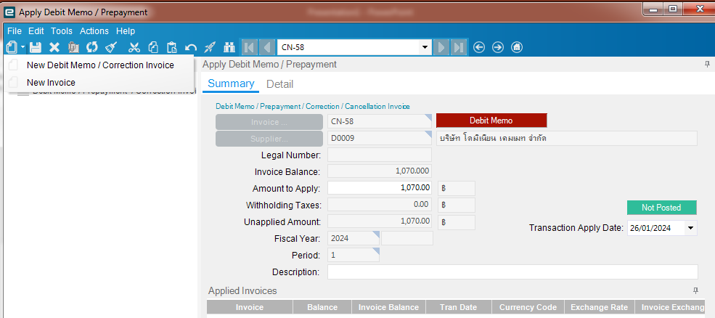
14
14. เลือก New Invoice

Slide 10
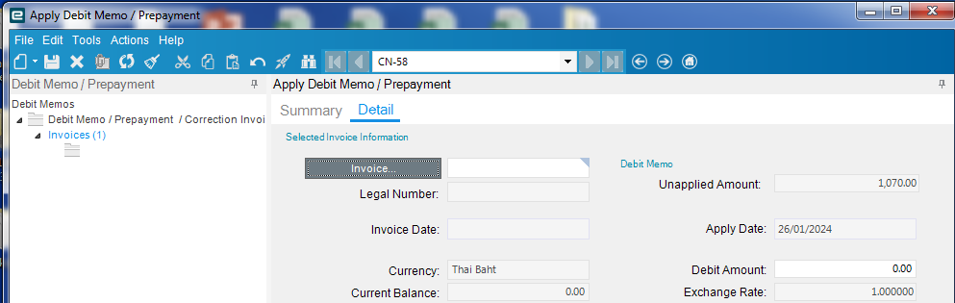
15. เลือก Invoice…
15

Slide 11
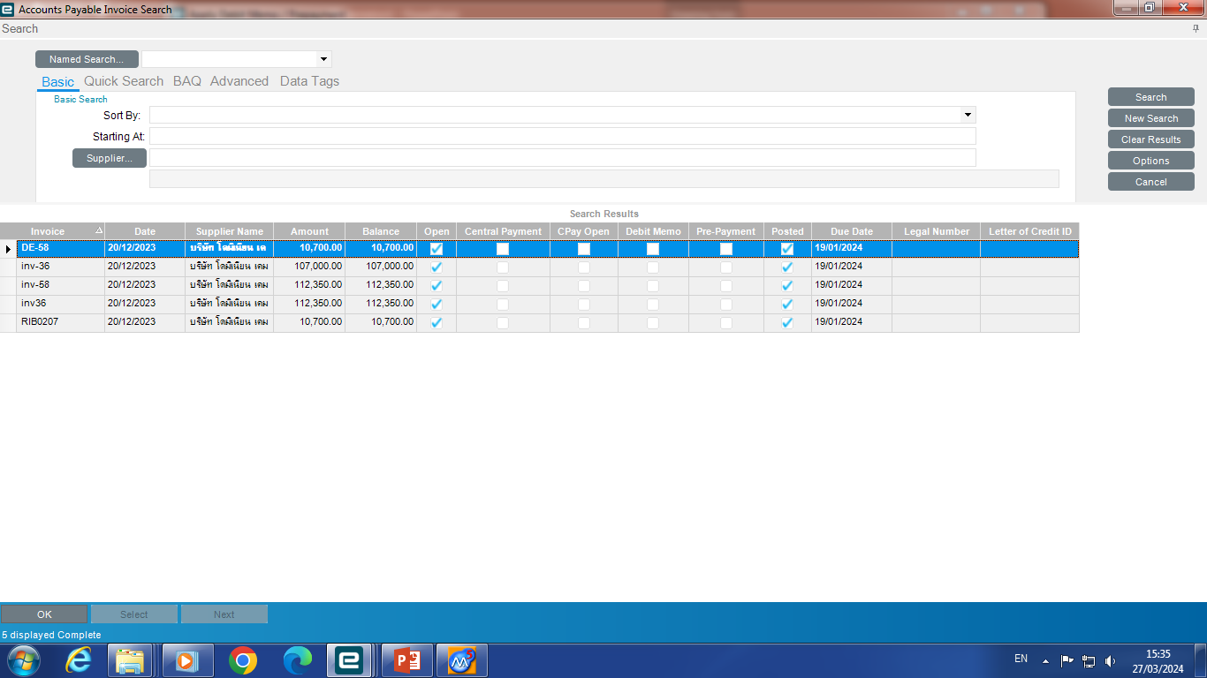
16
16. กด Search แล้วเลือก Inv. คลุมให้ขึ้นแถบสีฟ้า เสร็จแล้วกด OK

Slide 12
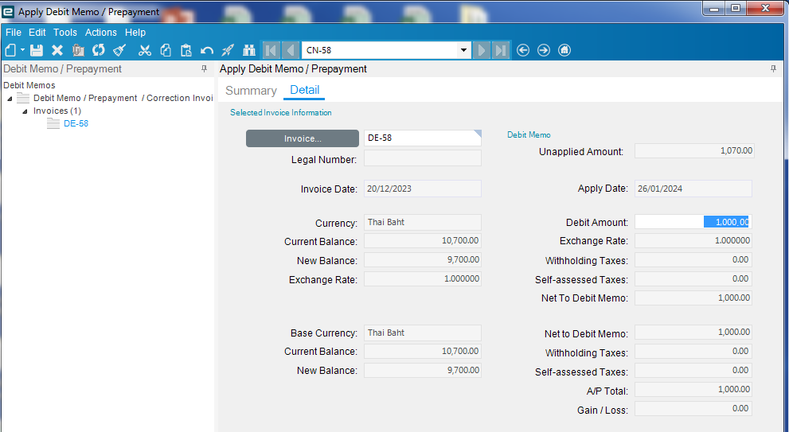
17
17. - ช่อง Current Balance : ยอดเงินของ Inv. ที่ดึงมาทำ
- ช่อง Debit Amount : ยอดเงินที่จะทำการลดหนี้
- ช่อง New Balance : ยอดเงินหลังหักใบลดหนี้

Slide 13
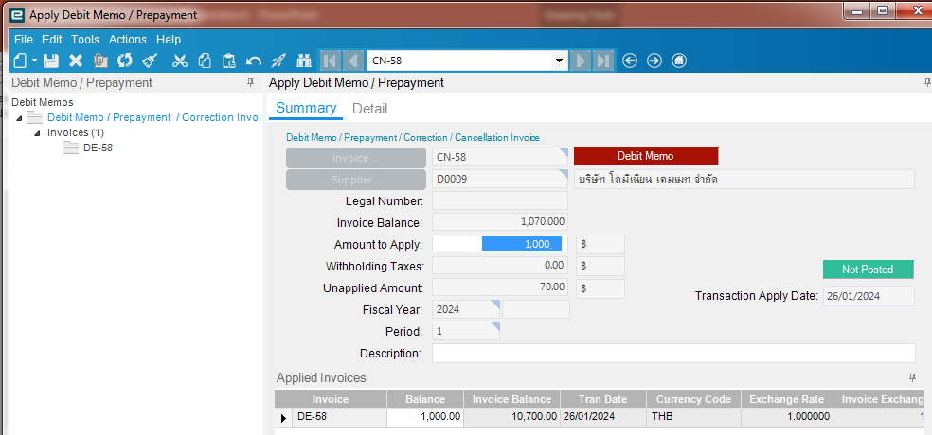
18
18. กด Save

Slide 14
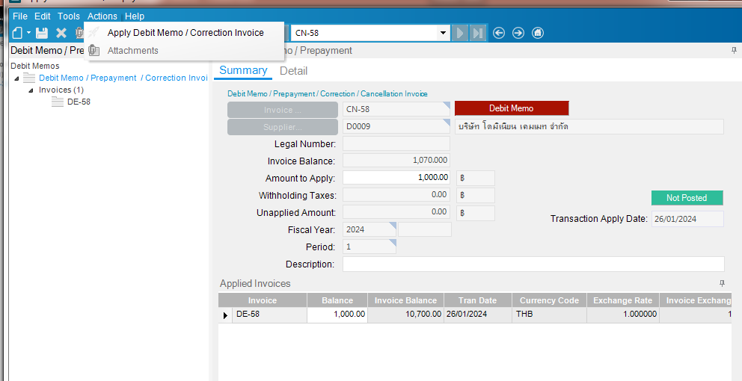
19
19. เลือกแถบเมนูคำสั่ง Actions เลือก Apply Debit Memo/ Correction Invoice

Slide 15
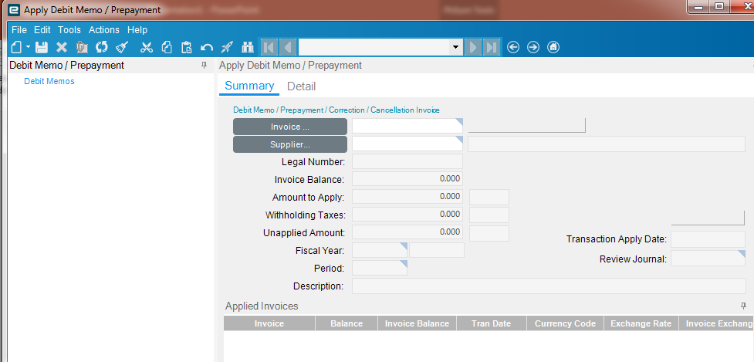
เมื่อกด Action Apply Debit Memo แล้วระบบจะล้างหน้าจอออกให้

Slide 16
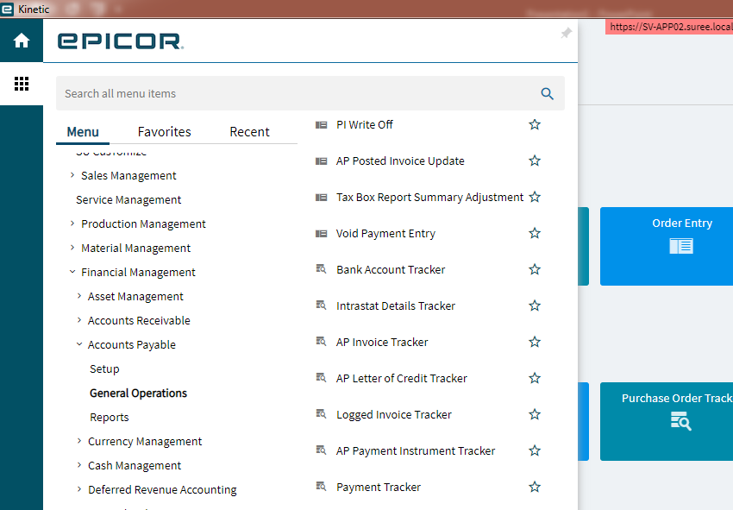
วิธีที่ 1
วิธีการตรวจสอบมี 2 วิธี ดังนี้
1
2
วิธีที่ 1
เข้า Menu
เลือก Financial Management
General Operations
AP Invoice Tracker
4
3

Slide 17
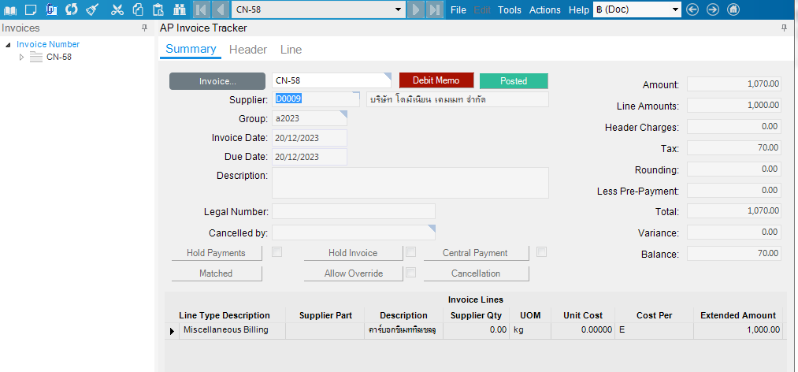
5
5. ใส่เลขที่ใบลดหนี้ในช่อง Invoice… แล้ว Tab ระบบจะแสดงยอดของใบลดหนี้คงเหลือ

Slide 18
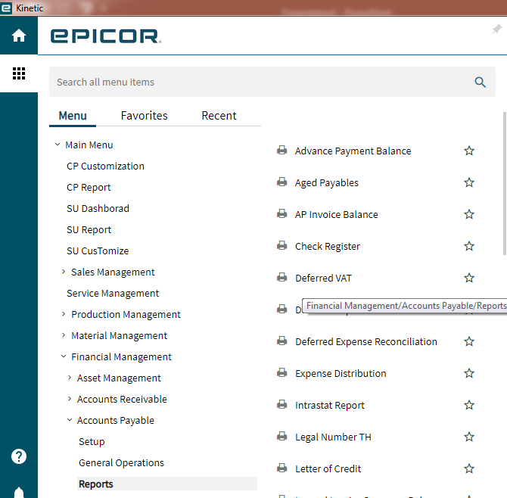
วิธีที่ 2
1
4
วิธีที่ 2
เข้า Menu
เลือก Financial Management
Reports
Aged Payable
2
3

Slide 19
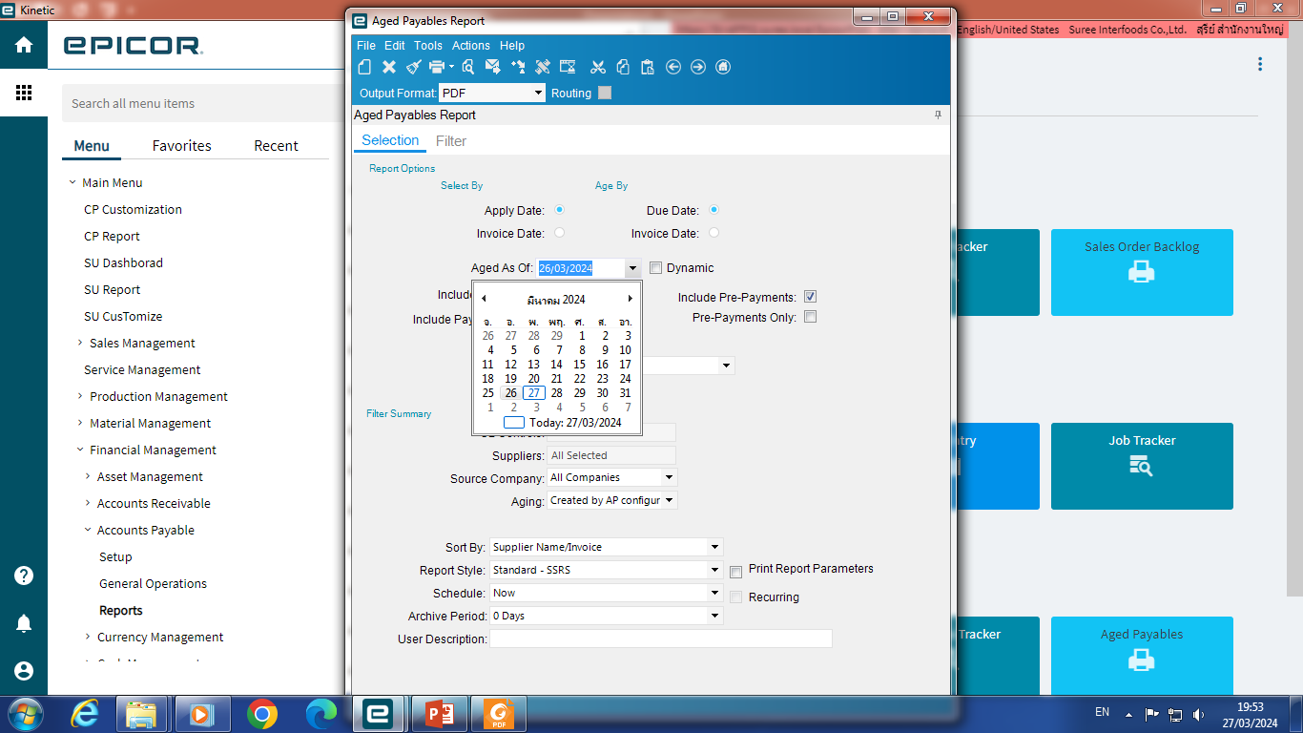
5. เลือกวันที่ที่ต้องการดูข้อมูลในช่อง Aged As Of
5

Slide 20
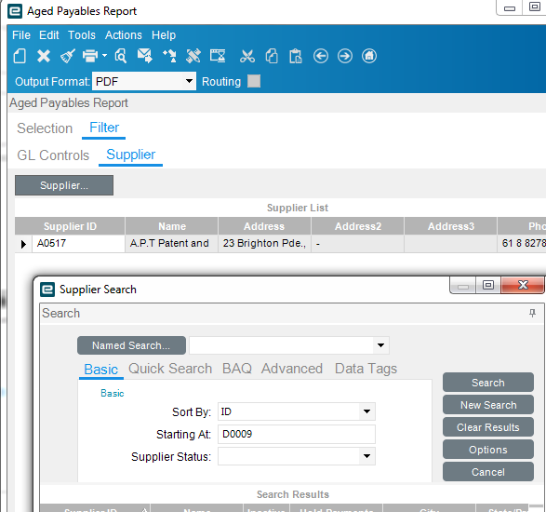
6. เลือกแถบเมนู Filter และแถบเมนู Supplier
6
7. เลือก Sort By : ID, เลือก Starting A : แล้วใส่รหัส เสร็จแล้วกด Search
7

Slide 21
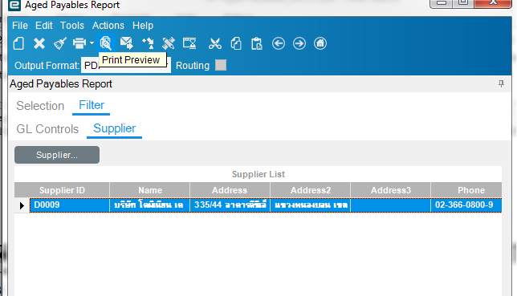
8
8. เลือก Print Preview

Slide 22
